Slide 1
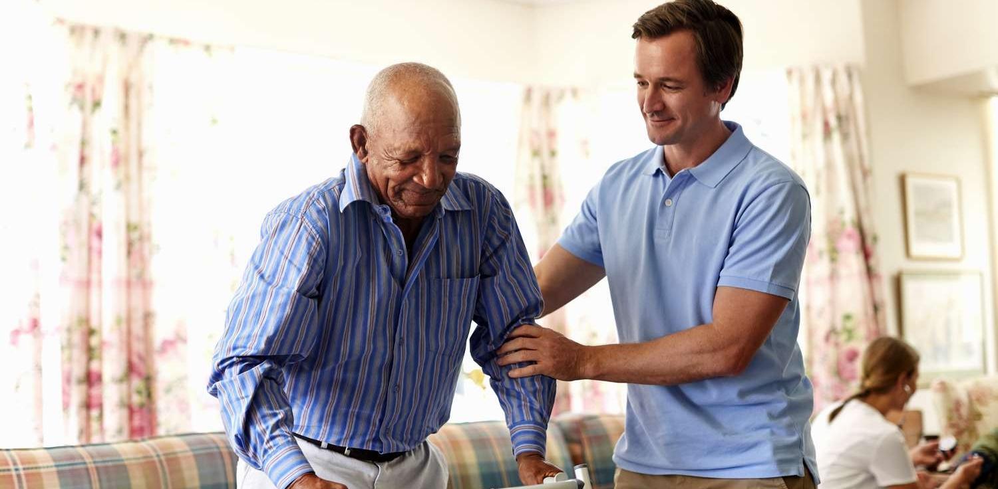
MĪLESTĪBA VAI SAVTĪBA?
TAS IR JAUTĀJUMS
2.tēma 13.aprīlī, 2024

Slide 2
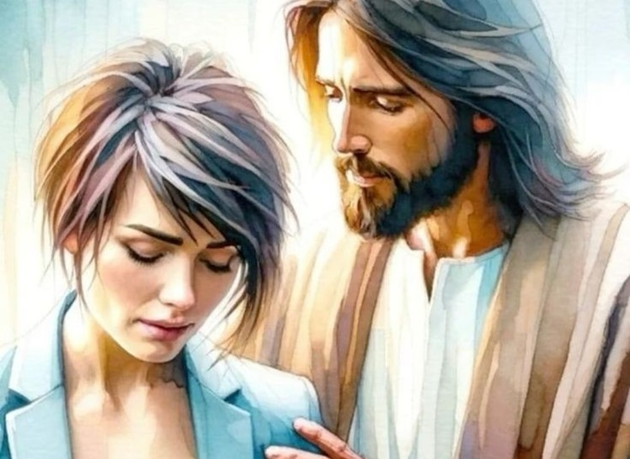
“Nebīsties, jo Es Esmu ar tevi! Neatkāpies, jo Es Esmu tavs Dievs! Es tevi stiprinu, Es tev arī palīdzu, Es tevi uzturu ar Savas taisnības labo roku!” (Jesajas 41:10)

Slide 3
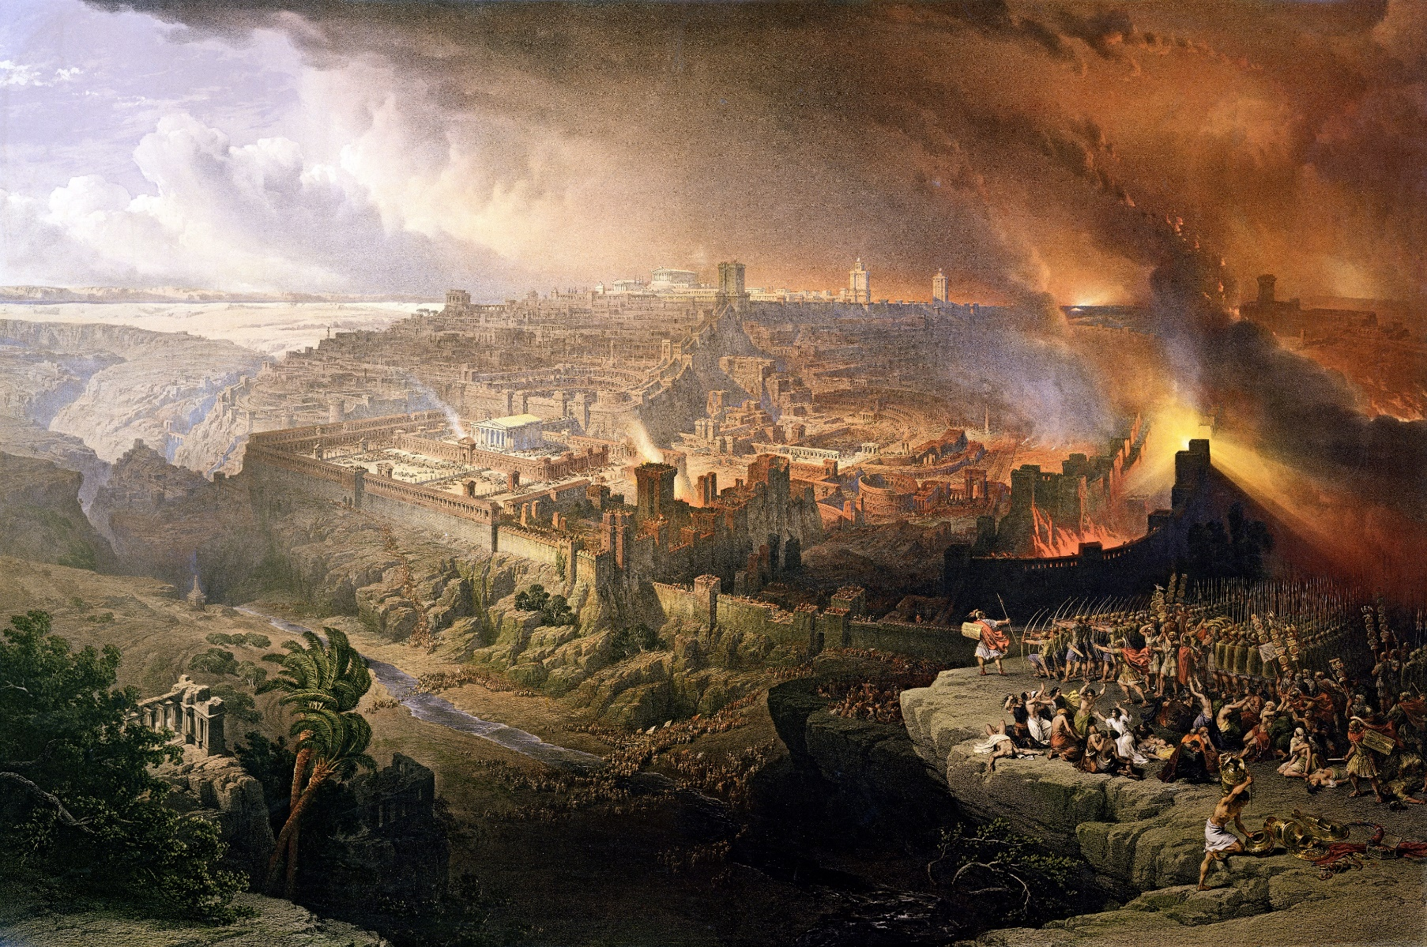
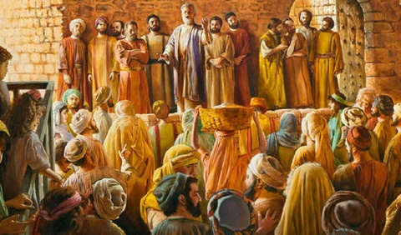
70. gads iezīmēja Israēlas kā nācijas galu. Lai gan Jeruzalemi un templi nopostīja Roma, karā bija iesaistītas arī citas lielvalstis.
No vienas puses, sātans kūdīja Izraēlu noraidīt Mesiju un pēc tam pieprasīja savas tiesības iznīcināt tautu.
No otras puses, Dievs vairākkārtīgi brīdināja par Viņa noraidīšanas sekām, aizkavēja soda izpildi un sagatavoja tautu, draudzi, lai tā uzņemtos nest patiesības lāpu, un apgaismotu pasauli ar Dieva mīlestības vēsti.
Mācība no Jeruzālemes izpostīšanas:
Dieva mīlestības noraidījums.
Dieva rūpes par Savu tautu.
Mācība no pirmajiem kristiešiem:
Uzticība vajāšanu laikā.
Palīdzība trūkumcietējiem.
Mīlestība, mūsu identitātes zīme.

Slide 4
MĀCĪBA NO JERUZALEMES IZPOSTĪŠANAS

Slide 5
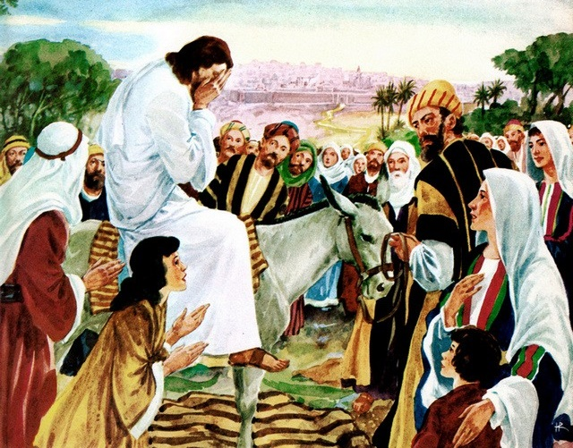
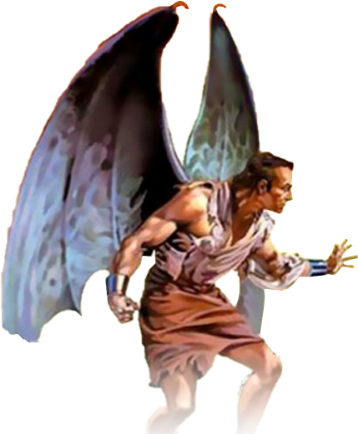
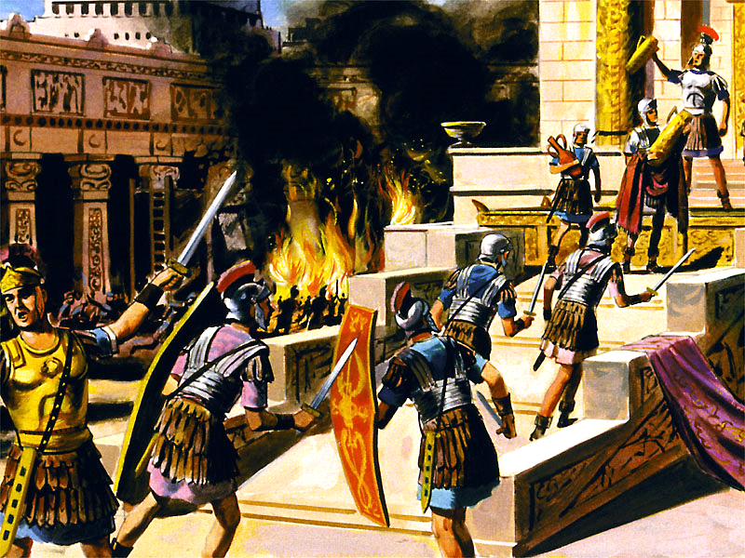
DIEVA MĪLESTĪBAS NORAIDĪJUMS
Jeruzāleme, Jeruzāleme! … Cik reižu Es gribēju sapulcināt ap Sevi tavus bērnus, kā vista sapulcina savus cālīšus apakš saviem spārniem, bet jūs negribējāt!” (Mat.23:37)
Tuvojoties Jeruzalemei, Jēzus raudāja (Lūka 19:41-44). Viņš zināja, ka viņi cietīs pelnītās sekas par to, ka viņi spītīgi noraidīja Dieva mīlošos aicinājumus (Mat.23:37).
Viņš raudāja, jo no traģēdijas varēja izvairīties. Dievs tik ļoti mūs mīl, ka Viņš negrib, lai kāds mirtu, bet lai ikviens iegūtu mūžīgo dzīvību (Jņ.5:39-40; Ec.18:31-32).
Vēsture stāsta, ka 66. gadā jūdi sacēlās pret romiešu vardarbību. Dažādas jūdu grupas cīnījās savā starpā, kamēr romieši aplenca pilsētu. 70. gadā viss bija beidzies. Tīts nopostīja Jeruzalemi un templi. Bojā gāja miljons jūdu.
Taču vēsture neatklāj, kā sātans pamudināja jūdus uz sacelšanos un romiešus uz atriebību. Jeruzalemes iznīcināšana bija tiešs velna darbs. Nogriežoties no dzīvības Avota, Izraēla tika atstāta ienaidnieka nežēlastībā, kur viņi tika pakļauti tikai iznīcībai un nāvei.

Slide 6
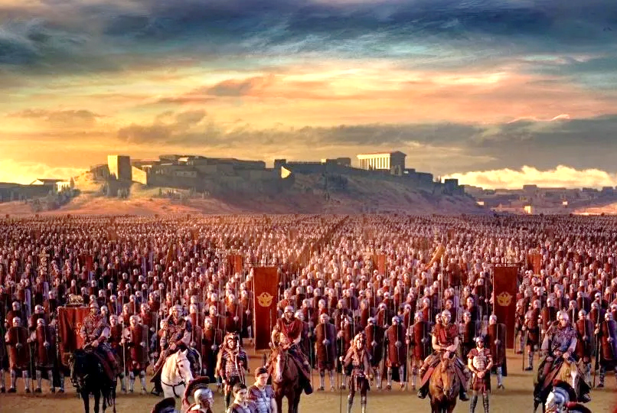
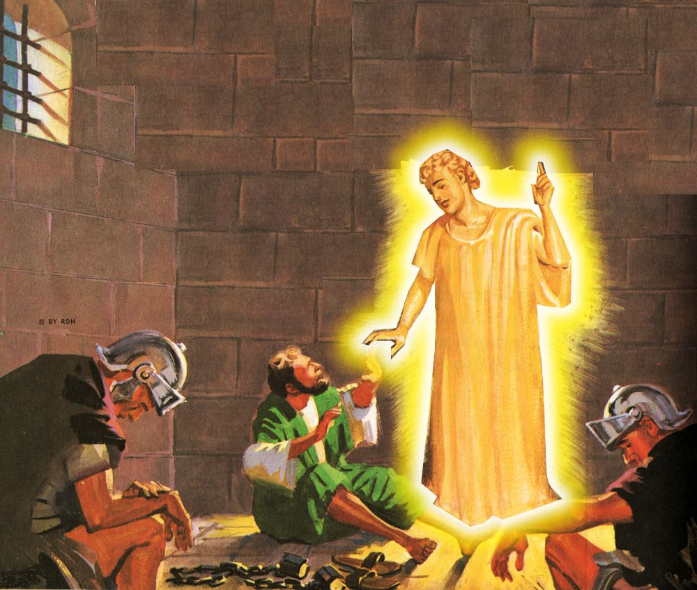
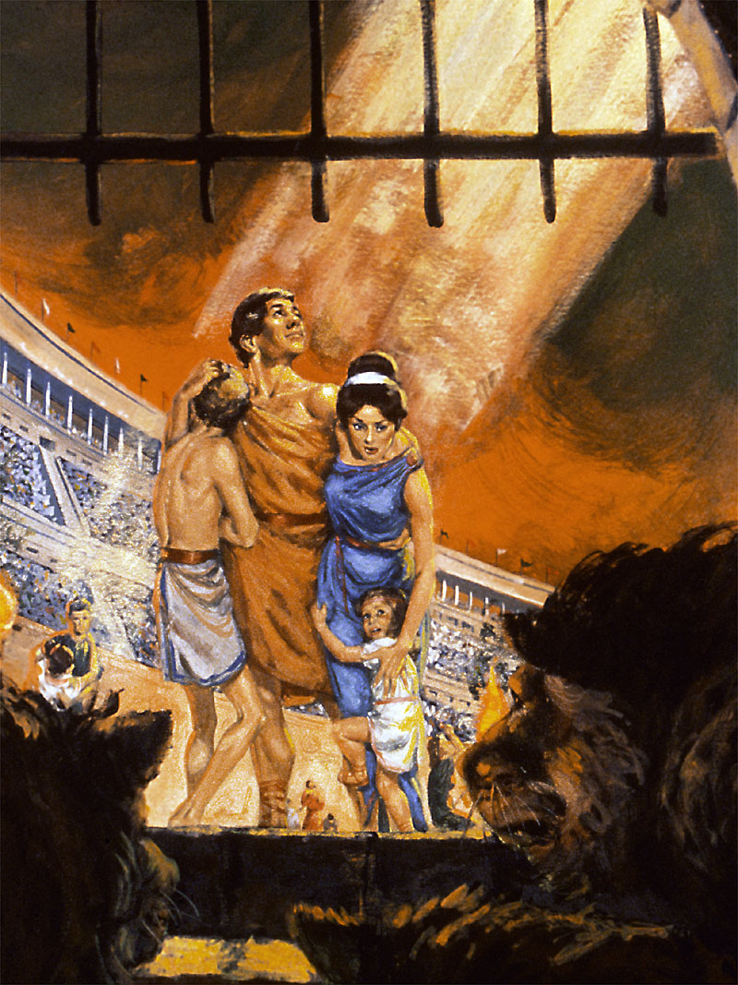
DIEVA RŪPES PAR SAVU TAUTU
“Nebīsties, jo Es esmu ar tevi! Neatkāpies, jo Es esmu tavs Dievs! Es tevi stiprinu, Es tev arī palīdzu, Es tevi uzturu ar Savas taisnības labo roku!” (Jesaja 41:10)
Savā mīlestībā Dievs deva iespēju tikt glābtiem visiem, kas to vēlējās. Viņš deva zīmi, kad redzat Jeruzalemi karaspēka ielenktu, tad lai tie bēg kalnos (Lūka 21:20).
Gajs Cestijs Galls šo zīmi piepildīja 66. gadā. Aplenkums tika atcelts, un zellotu vadonis Eleazars ben Simons izgāja vajāt romiešus un sakaut tos.
Tie, kuri ticēja Jēzus Vārdiem, izmantoja šo brīdi, lai bēgtu, jo Jeruzaleme bija atstāta bez apsardzes.
Dažus mēnešus vēlāk Nerons nosūtīja Vespasianu, lai tas apspiestu sacelšanos. No 67. līdz 70. gadam aplenkums bija pastāvīgs.
Dievs var un vēlas aizsargāt Savus bērnus pat visgrūtākajos laikos (Ps.46:1; Jes.41:10). Tomēr daudzi zaudējuši dzīvību dēļ savas uzticības Dievam (Ebr. 11:35-38).
Kāpēc vienus Dievs aizsargā, bet citus atstāj novārtā?

Slide 7
"Daudzus, kas vāji ticībā, lielā apmulsumā novedusi dievišķā tālredzība, kas taisnajiem pieļauj ciest no bezdievīgajiem. Daži pat ir gatavi atmest savu uzticēšanos Dievam, tāpēc ka Viņš visnekrietnāko cilvēku dzīvei ļauj zelt un plaukt, kamēr viņu nežēlīgā vara apbēdina un moka vislabākos un skaidrākos. Tiek jautāts - kā taisnais un žēlsirdīgais Dievs, kas ir bezgalīgs arī spēkā, var pieļaut tādu netaisnību un apspiešanu? Tomēr tas ir jautājums, ar kuru mums nav jānodarbojas. Kungs mums ir devis pietiekamus Savas mīlestības pierādījumus, un mums nav ko šaubīties, par Viņa laipnību un labvēlību, ja arī nespējam saprast Viņa tālredzīgo rīcību."
E. G. V. (Lielā cīņa, 44. LV 47. lpp.)

Slide 8
MĀCĪBA NO PIRMAJIEM KRISTIEŠIEM

Slide 9
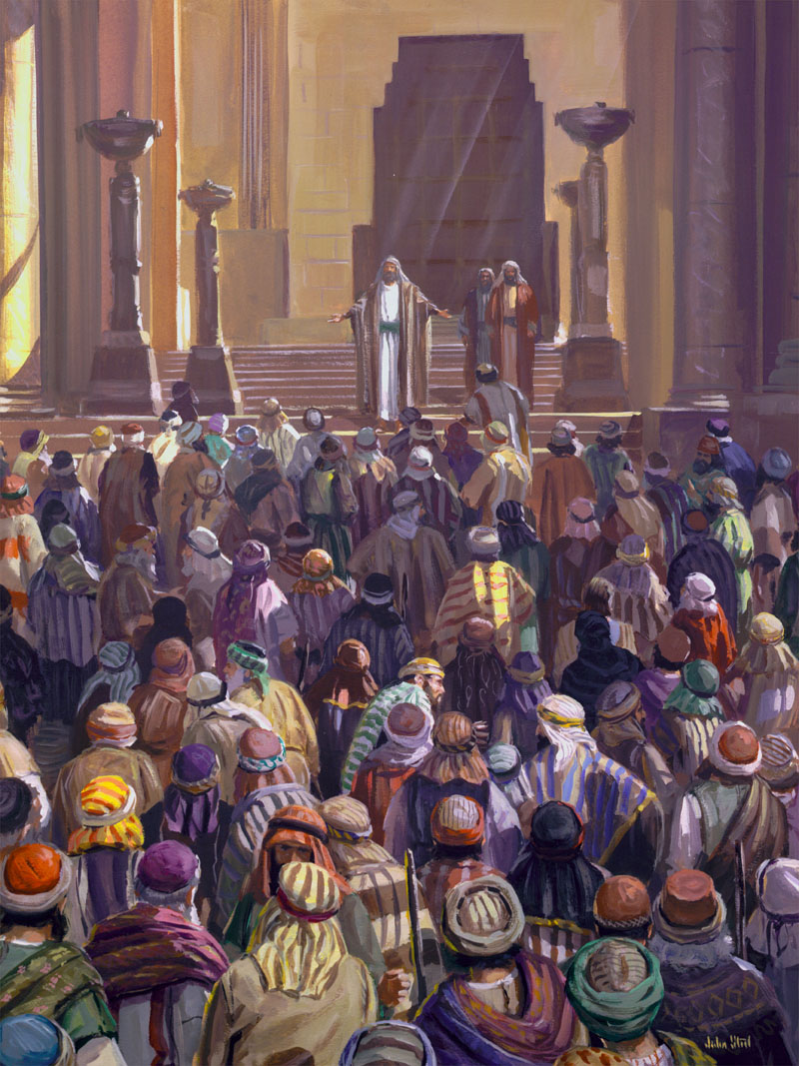
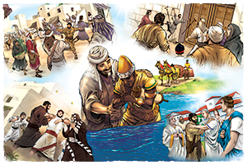
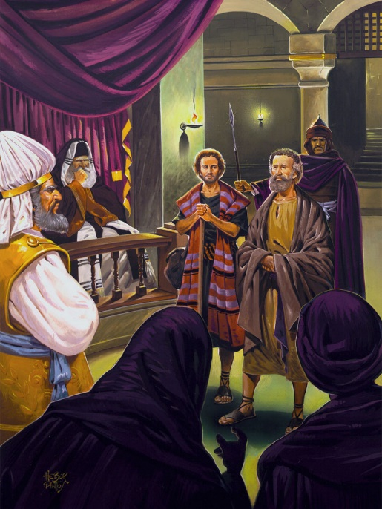
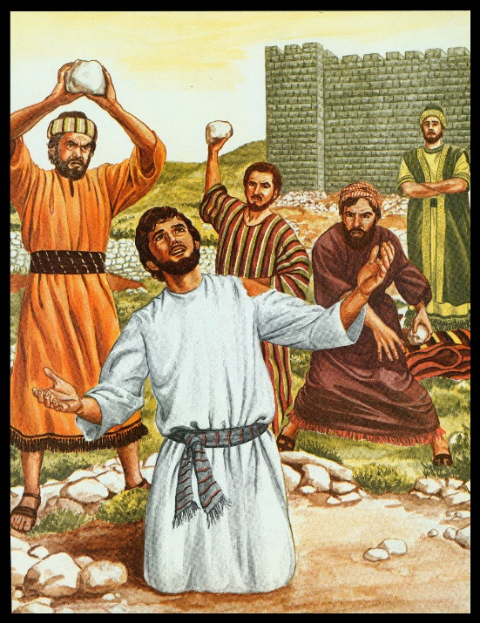
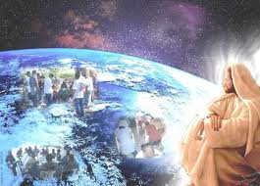
UZTICĪBA VAJĀŠANU LAIKĀ
“Bet Sauls postīja draudzi, gāja pa namiem, tverdams vīrus un sievas, un nodeva tos cietumā.” (Ap.d.8:3)
Sākums bija cerīgs. Atgriezās tūkstošiem (Ap.d.2:41; 4:4). Ticīgie sludināja ar spēku (Ap.d.4:31; 5:42).
Taču ienaidnieks nepalika mierīgs. Sekoja draudi (Ap.d.4:17-18), tad sodi (Ap.d.5:40), un beidzot nāve (Ap.d.7:59).
Saula izraisīto vajāšanu dēļ ,mācekļi tika izklīdināti (Ap.d.8:1). Taču uzticīgo dēļ, gaisma ne tuvu nebija izdzisusi, tā vēl daudz spožāk spīdēja tā laika pasaulē (Ap.d.8:4; 11:19-21; Rom.15:19; Kol.1:23).
Jēzus Savai draudzei deva uzdevumu un spēku, to turpināt, nest vēsti (Ap.d.1:8). Neviens spēks, ne fizisks vai garīgs, nevar apturēt evaņģēlija izplatīšanos (Mat.16:18). "Ja Dievs ir par mums, tad neviens nevar būt pret mums!" (Rom8:31).

Slide 10
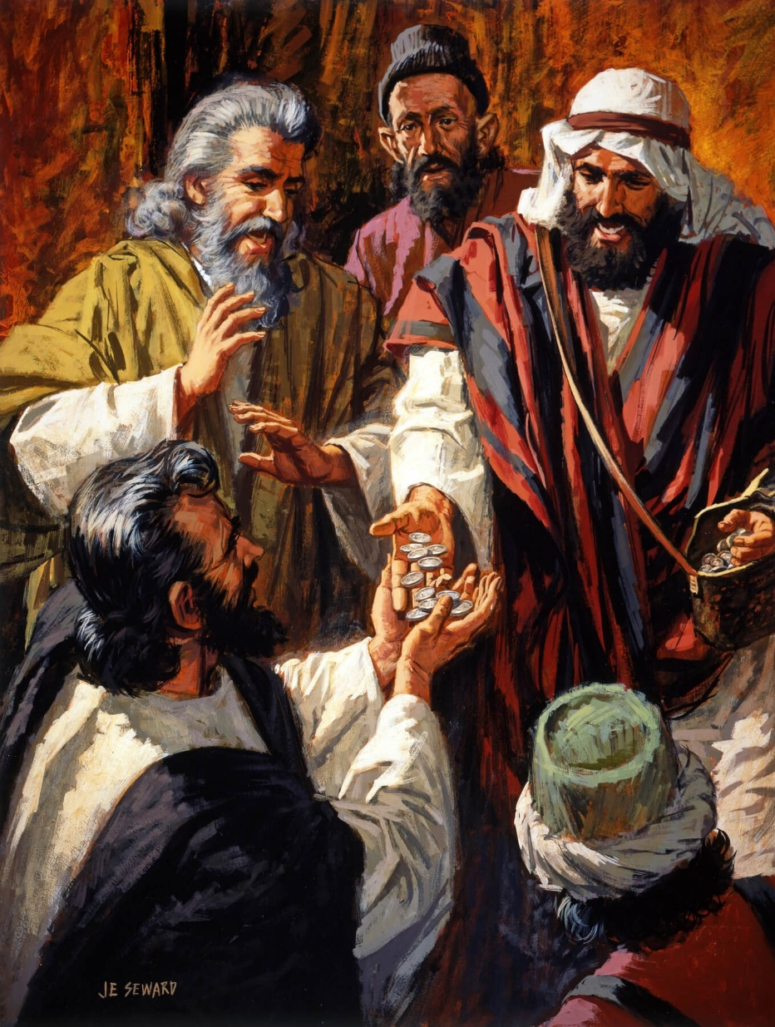
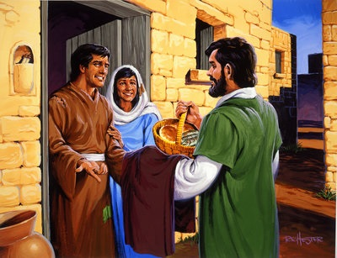
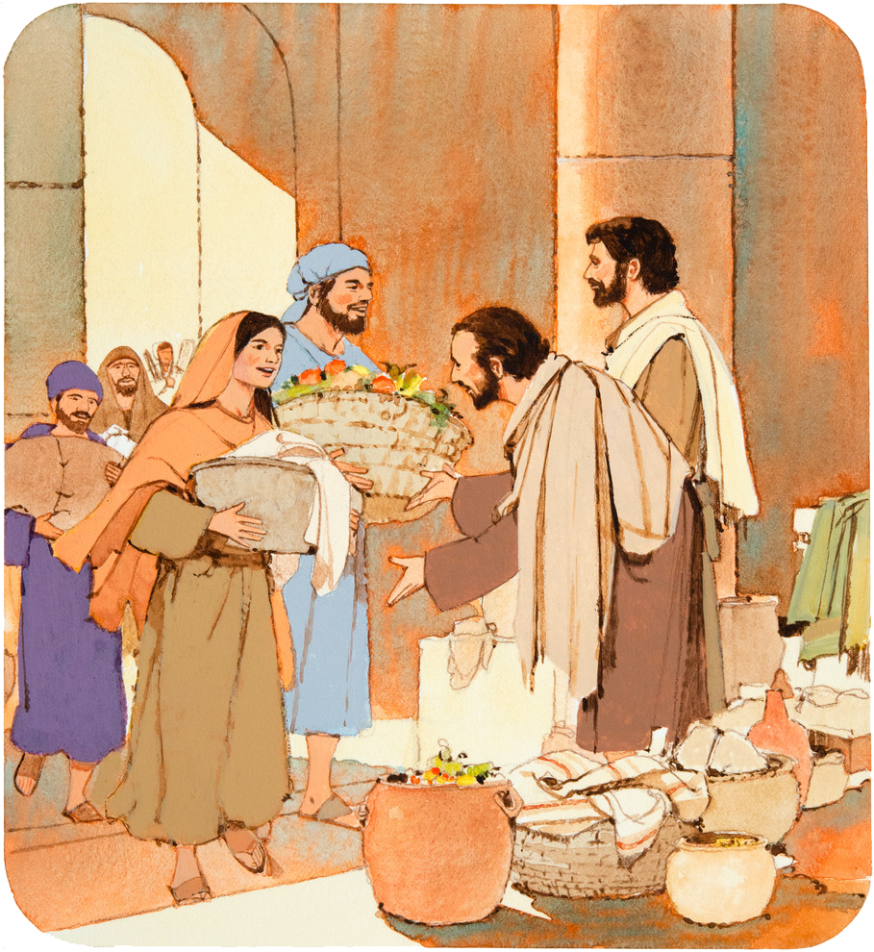
PALĪDZĪBA TRŪKUMCIETĒJIEM
“viņi pārdeva savus īpašumus un rocību un izdalīja visiem, kā kuram vajadzēja.” (Ap.d.2:45)
Kā evaņģēlijs ietekmēja pirmos kristiešus (Ap.d.2:42-47)?
Viņi ticēja Jēzus mācībai
Tiem bija dziedināšanas dāvana, tika dziedināti slimie
Viņiem bija visas lietas kopīgas
Viņi dalījās ar to, kas bija, deva tiem, kuriem tas bija nepieciešams
Viņi rīkoja atklātas sanāksmes
Viņi sapulcējās mājās, un baudīja Kunga vakarēdienu
Viņi baudīja prieku ar sirds vientiesību
Slavēja Dievu
Kā Kristus vēstneši viņi atklāja Jēzu. Rūpējās par apkārtējo cilvēku vajadzībām, tā viņi iemantoja visu cilvēku labvēlību.
Tāpat kā toreiz, arī šodien draudzei jāatklāj kristīga mīlestība vienam pret otru un jāparāda rūpes vienam par otru.

Slide 11
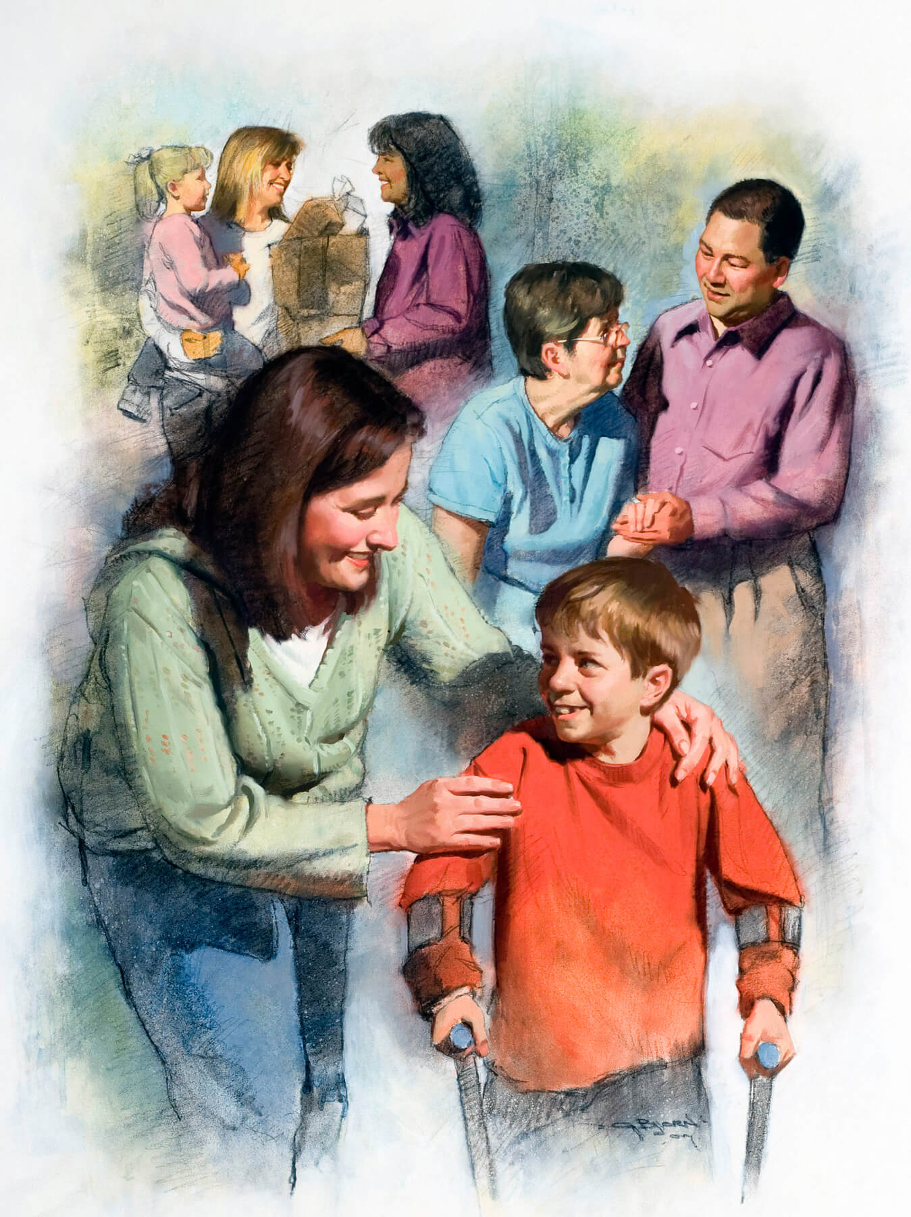
MĪLESTĪBA, MŪSU IDENTITĀTES ZĪME
“No tam visi pazīs, ka jūs esat Mani mācekļi, ja jums būs mīlestība savā starpā.” (Jāņa 13:35)
Katram šajā lielajā kosmiskajā cīņā iesaistītajam ir savas īpašības, kuras sātans ienīst un cenšas iznīcināt. Dievs mīl un atjauno!
Katram šajā lielajā kosmiskajā cīņā iesaistītajam ir savas īpašības, kuras sātans ienīst un cenšas iznīcināt. Dievs mīl un atjauno!
Vienas vai otras puses sekotāji rīkojas saskaņā ar šiem modeļiem. Ja sekojam Dievam, mēs atklāsim mīlestību, pret citiem (1.Jāņa 4:20-21).
Otrā un trešā gadsimta kristieši īstenoja nesavtīgu mīlestību. Divu lielu pandēmiju laikā (160. un 265. gadā) viņi veltīja rūpes par slimniekiem, nerēķinoties par savu drošību.
Viņi mīlestībā ziedojās un sniedza palīdzību miljoniem cilvēku. Viņu uzmanības centrā nebija viņi paši, bet gan Tas, par kuru viņi bija gatavi atdot savas dzīvības. Viņu dzīves kalpošanas centrā bija Glābējs Jēzus.

Slide 12
“Katras dvēseles privilēģija ir, būt dzīvam kanālam, caur kuru Dievs var pasaulei nodot Savus žēlastības dārgumus, Kristus neizmērojamās bagātības. Nav nekā tāda, ko Kristus tik ļoti vēlas kā pārstāvjus, kas pasaulei atklātu Viņa raksturu un Garu. Pasaulei nekas nav vajadzīgs vairāk kā Pestītāja mīlestības izpausme caur mums. Visas debesis gaida, kad būs kanāli, pa kuriem var izliet svēto eļļu, lai tā atnestu cilvēku sirdīm prieku un svētības."
E. G. V. (Lielā Skolotāja dzīves Vārdi, 345. lpp.)

